Slide 1
专题一：递归及其应用
数字划分 走迷宫 数独游戏
姓名：郭书廷，叶帆 指导老师：张引，田沈晶，熊海辉

Slide 2
01 | 数字划分
01.1 | 基本方法
01.2 | 代码详解
02 | 走迷宫
02.1 | 基本方法
02.2 | 代码技巧
02.3 | 代码详解
02.3 | 地图生成器
03 | 数独游戏
03.1 | 基本方法
03.2 | 代码技巧
03.3 | UI设计
03.4 | 代码详解
目
录
CONTENT

Slide 3
0
1
PART ONE
数字划分

Slide 4
基本方法
方法一：
每一层递归获得两个参数，S，last，表示当前拆分的数字是S，最小的拆分数字必须不小于last. 此方法按方案的字典序输出。
则令F(S,last)表示数字S的拆分方案，那么
F(S)=for_each(last<=i<=n){i,F(n-i)}
最终答案为F(n,1)
方法二：与方法一的顺序相反，即逆字典序输出。
方法三：在方法一的基础上增加深度参数depth和深度限制Lim，当depth==Lim或S<=0时返回。则可以按 拆分方案中的数字个数 顺序输出。

Slide 5
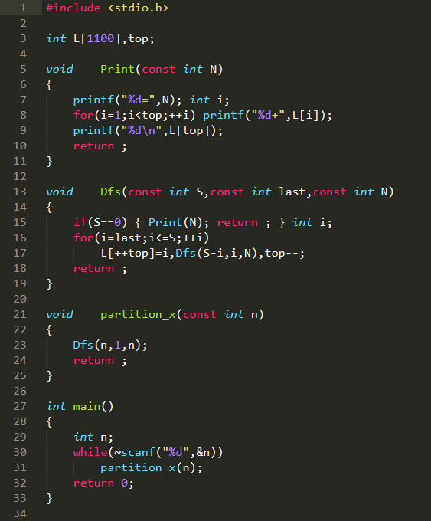
代码详解

Slide 6
代码详解

Slide 7
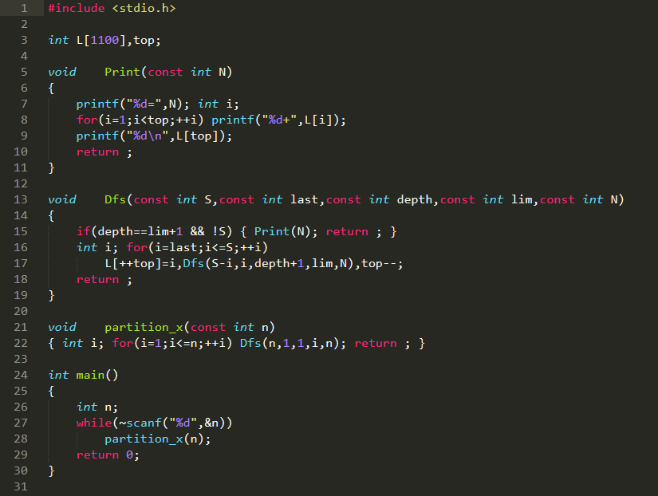
代码详解

Slide 8
0
2
PART TWO
走迷宫

Slide 9
基本方法
本题目要求输入一个迷宫地图，输出从起点到终点的路线。
基本思路是从起点(Sx,Sy)每次枚举该格子上下左右四个方向，直到走到终点(Tx,Ty)。
方法一：如果使用递归方法，则可以使用深度优先搜索算法，但此方法不能保证答案步数最优。
方法二： 如果要求答案步数最少，则使用广度优先搜索算法，但此方法通常不使用递归函数实现。

Slide 10
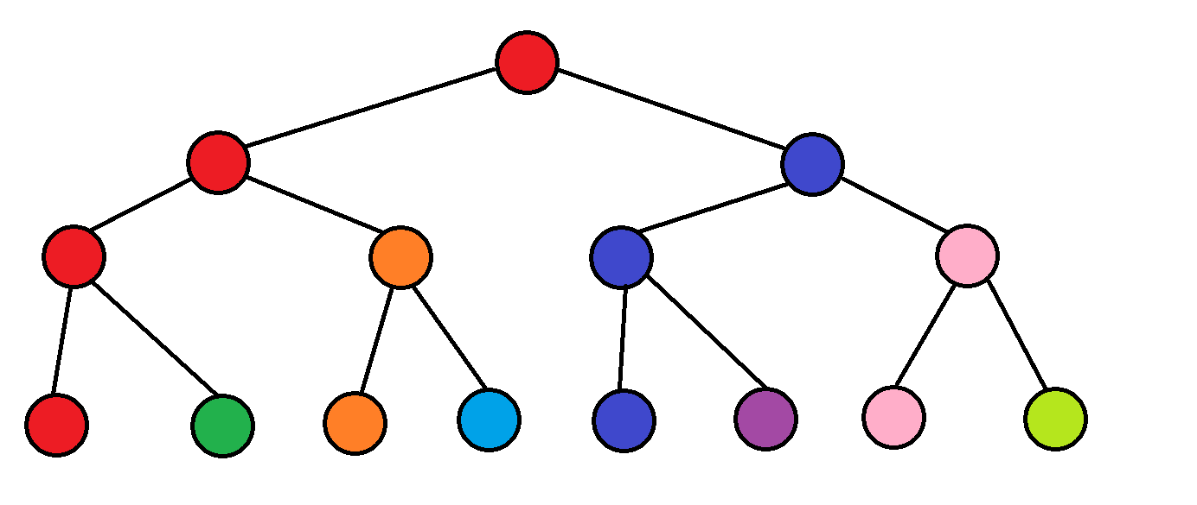
方法一：DFS
深度优先搜索简称DFS(Depth first search)
简单来说就是每次走到底，走不了了再退回来。

Slide 11
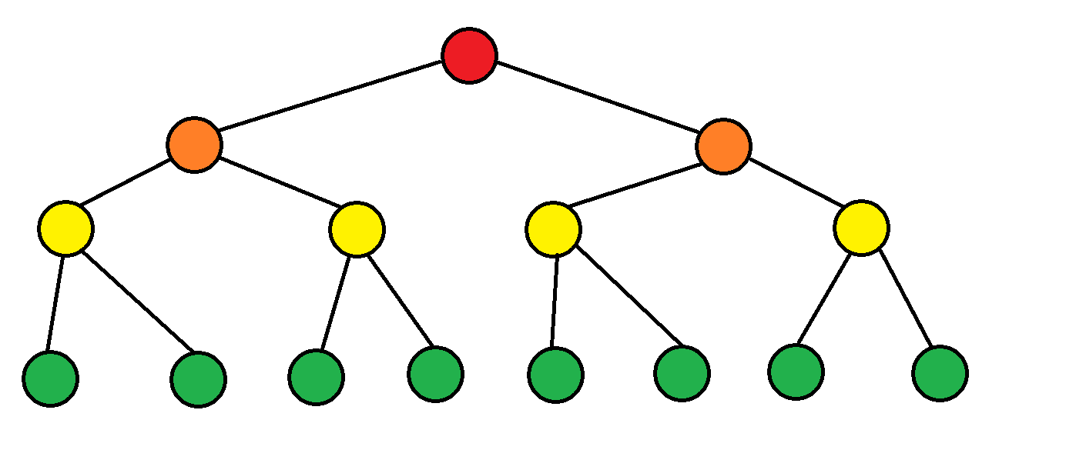
方法二：BFS
广度优先搜索简称BFS(Breadth first search)
简单来说一层一层搜。

Slide 12
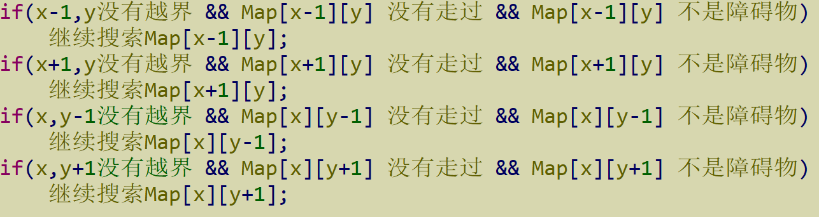
代码技巧
当枚举在某一个格子的四个方向时，最朴素的写法如下：

Slide 13
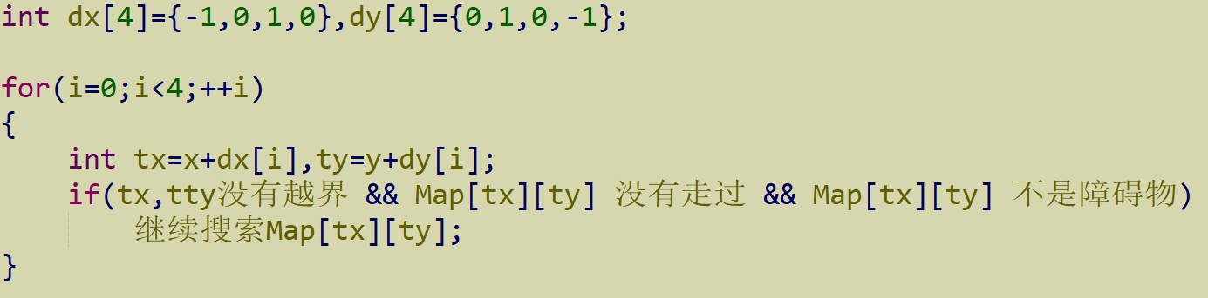
代码技巧
由于朴素写法可能会使代码显得很长，我们不妨这样写：

Slide 14
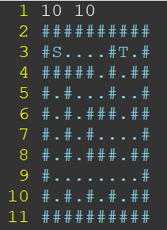
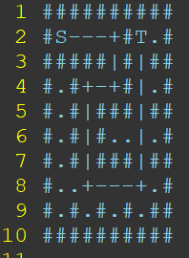
代码详解
为了方便地图输入，我们使用以下规则描述一个地图:
第一行包含两个整数，n，m表示地图的尺寸。
接下来n行，每行m个字符，用'.'表示空地，用'#'表示障碍物，用'S'表示起点，'T'表示终点。
输入样例： 输出样例：

Slide 15
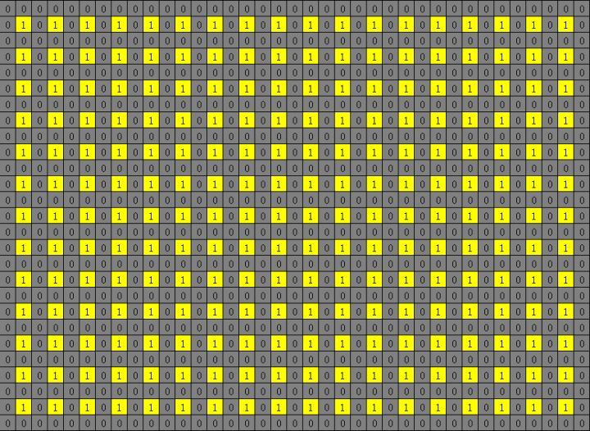
地图生成器
1、首先，按照下图的间隔规则来生成基础的大地图，1为陆地，0为水域。

Slide 16
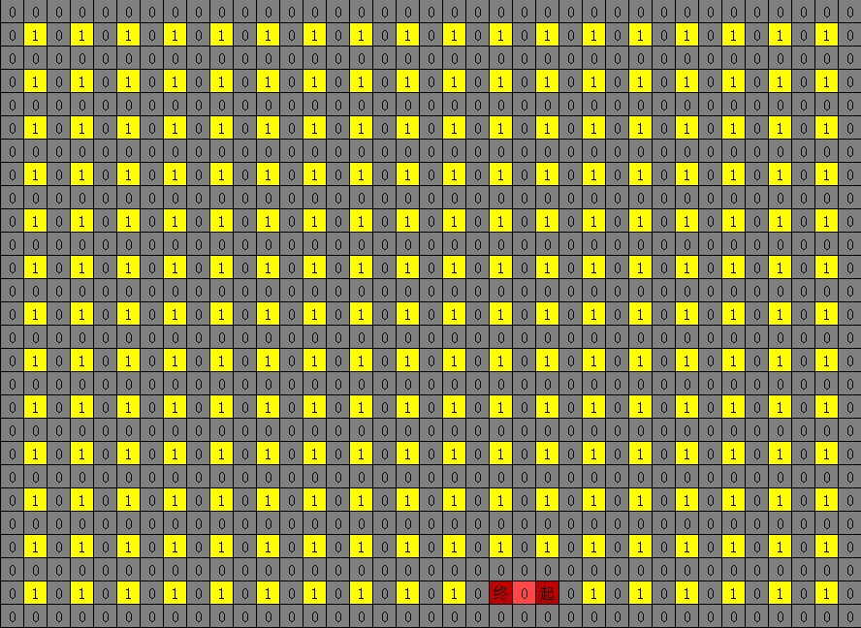
地图生成器
2、然后，选择一个靠近边缘的1作为起点，在它的周围随机找另一个黄色的1（这里的“周围”指的是上下左右4个方向，斜边不算）。找到就把他们联通，即把两个1之间的0变成陆地，这里用红色来表示。

Slide 17
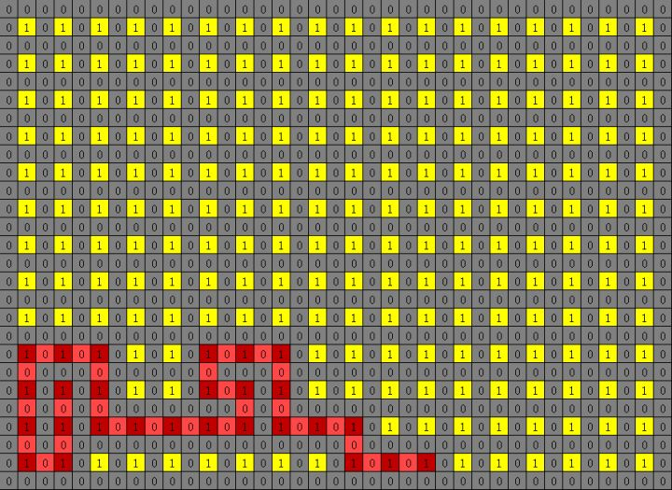
地图生成器
3、把上一步“终”的格子作为新的一个“起”格子，不停循环第二步的过程，直到找不到周围有黄色的1。

Slide 18
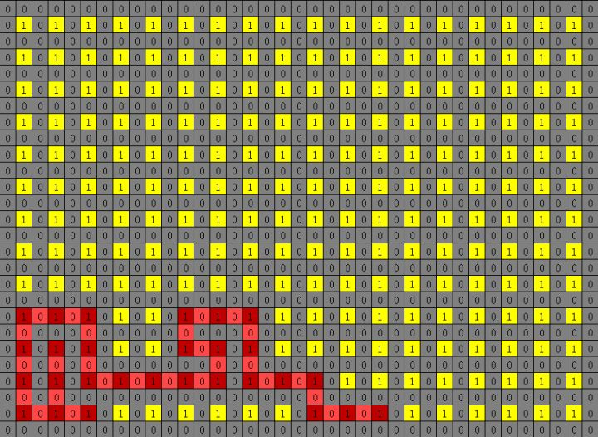
地图生成器
4、这时候，原路往回走（即不停去找前一个格子），直到找到一个格子，这个格子周围有黄色的1，那么从这个格子开始重复前两个步骤。

Slide 19
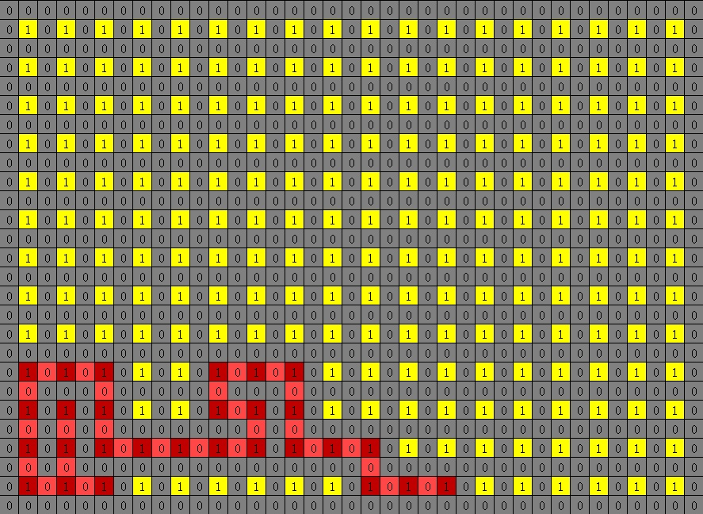
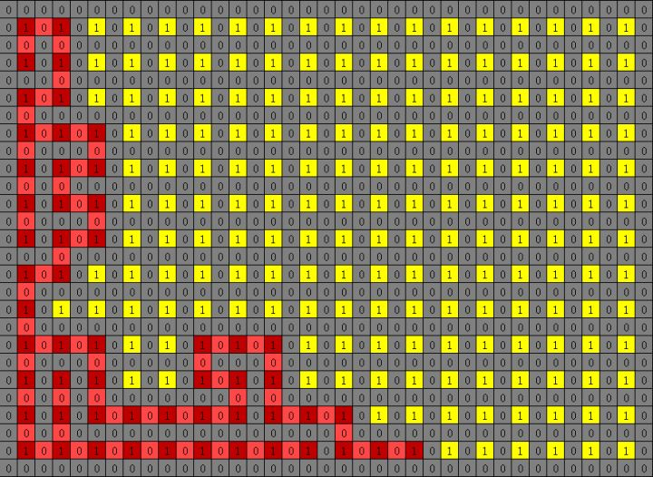
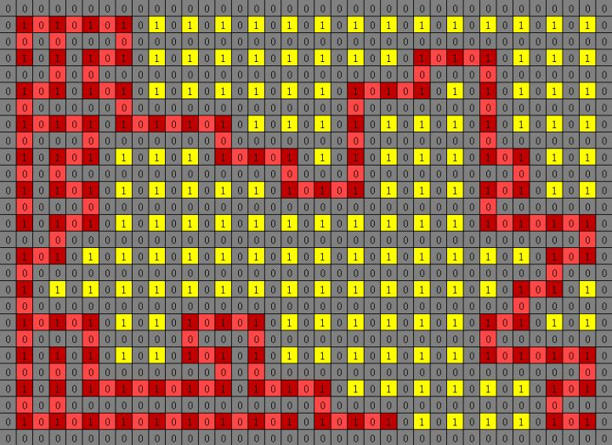
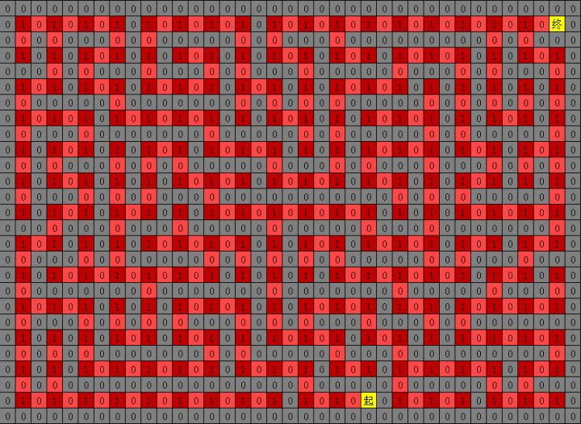
地图生成器
此方法来自知乎

Slide 20
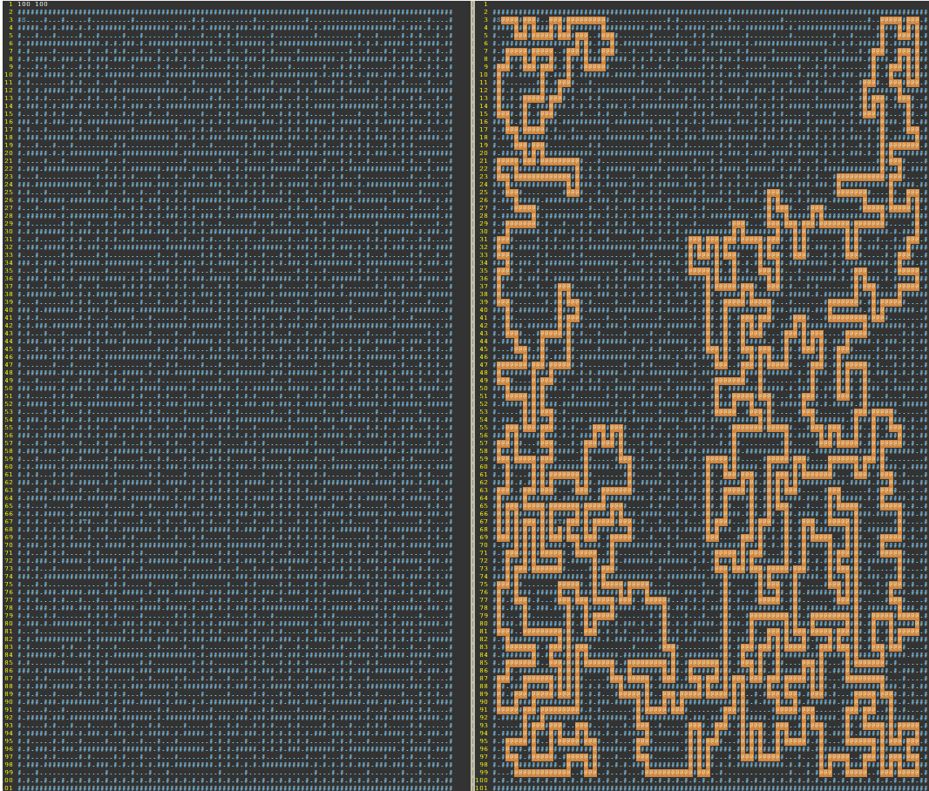
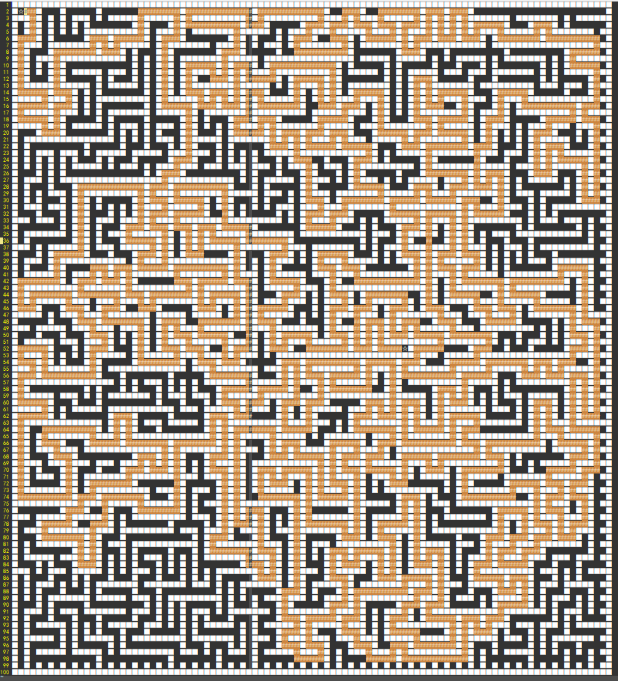
地图生成器
由于此方法生成的地图岔路太短，效果并不理想，所以，我们增加了一点优化：
限制每条岔路的长度，这样就不会存在一条过长的主路，几乎一次性填满整个地图。如此就可以生成高达500*500的地图（更大可能导致栈溢出），另外，为了优化地图难度，在生成地图时有一定几率保留上一次的方向，当地图较大时，有几率随机终止一条岔路的扩展。
使用该方法生成的地图，从起点到终点只有一种可能的路线。
100*100

Slide 21
0
3
PART THREE
数独游戏

Slide 22
基本方法
为解决这一问题，我们也尝试了两种方法，准确的说，是第一种方法太慢了，我们对它进行了优化。
方法一：
用最朴素的方法逐一枚举每一个格子，在某一个格子不能填入任何数字时回溯。
这个方法写法相对简单，但对于一些难以求解的情况，程序会非常慢，最慢的甚至无法在3秒内得出答案。如果每一个情况需要三秒钟来求解，那么要批量求解数独可能需要等好几分钟。
尽管我们将编译器的优化选项开到最高，一些情况仍需要1秒左右。
方法二：
模拟手算，当给定一道题目时，首先确定每个格子可以填那些数字，每次优先选择可选数字最少的格子。
此方法对于大多数数据能在0.1秒内求解。

Slide 23
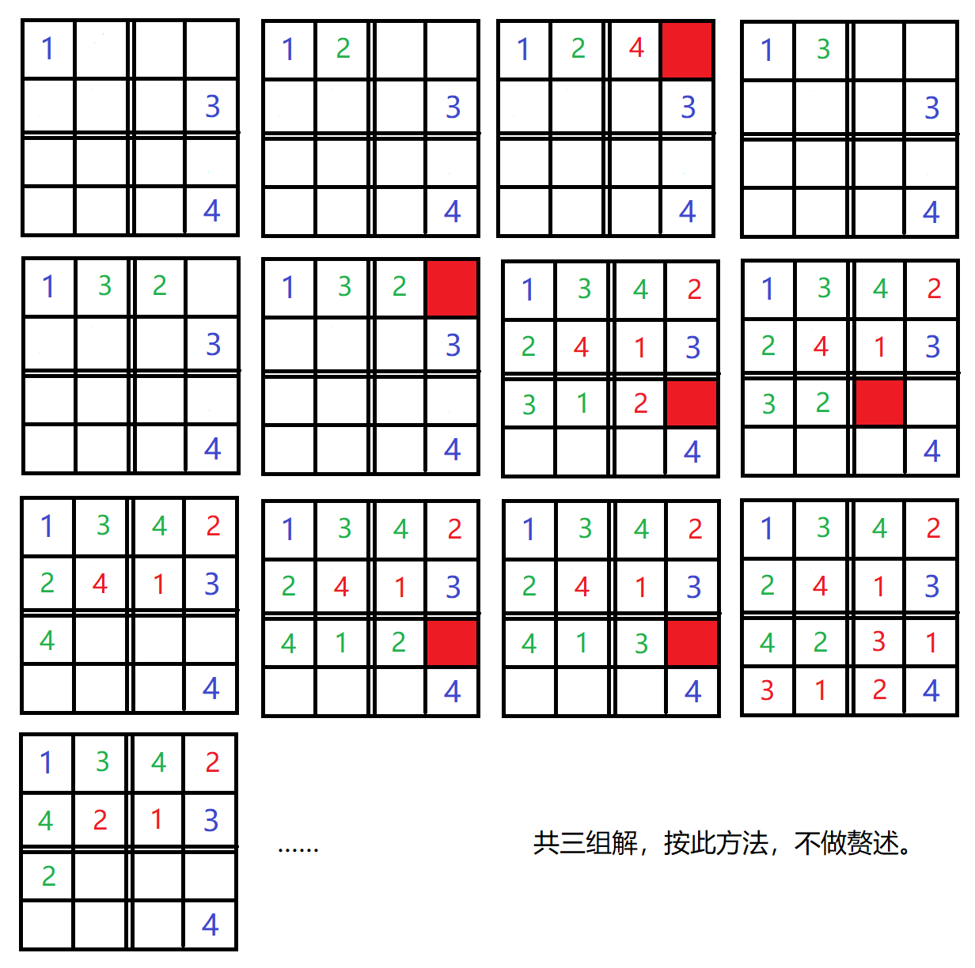
基本方法-方法1-模拟

Slide 24
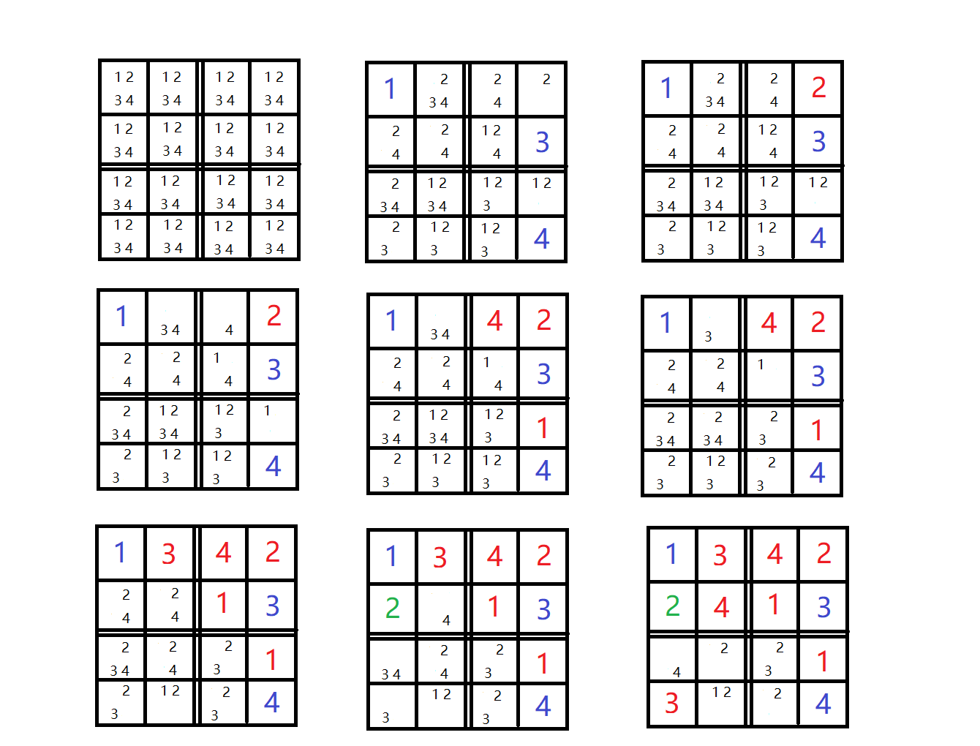
基本方法-方法2-模拟

Slide 25
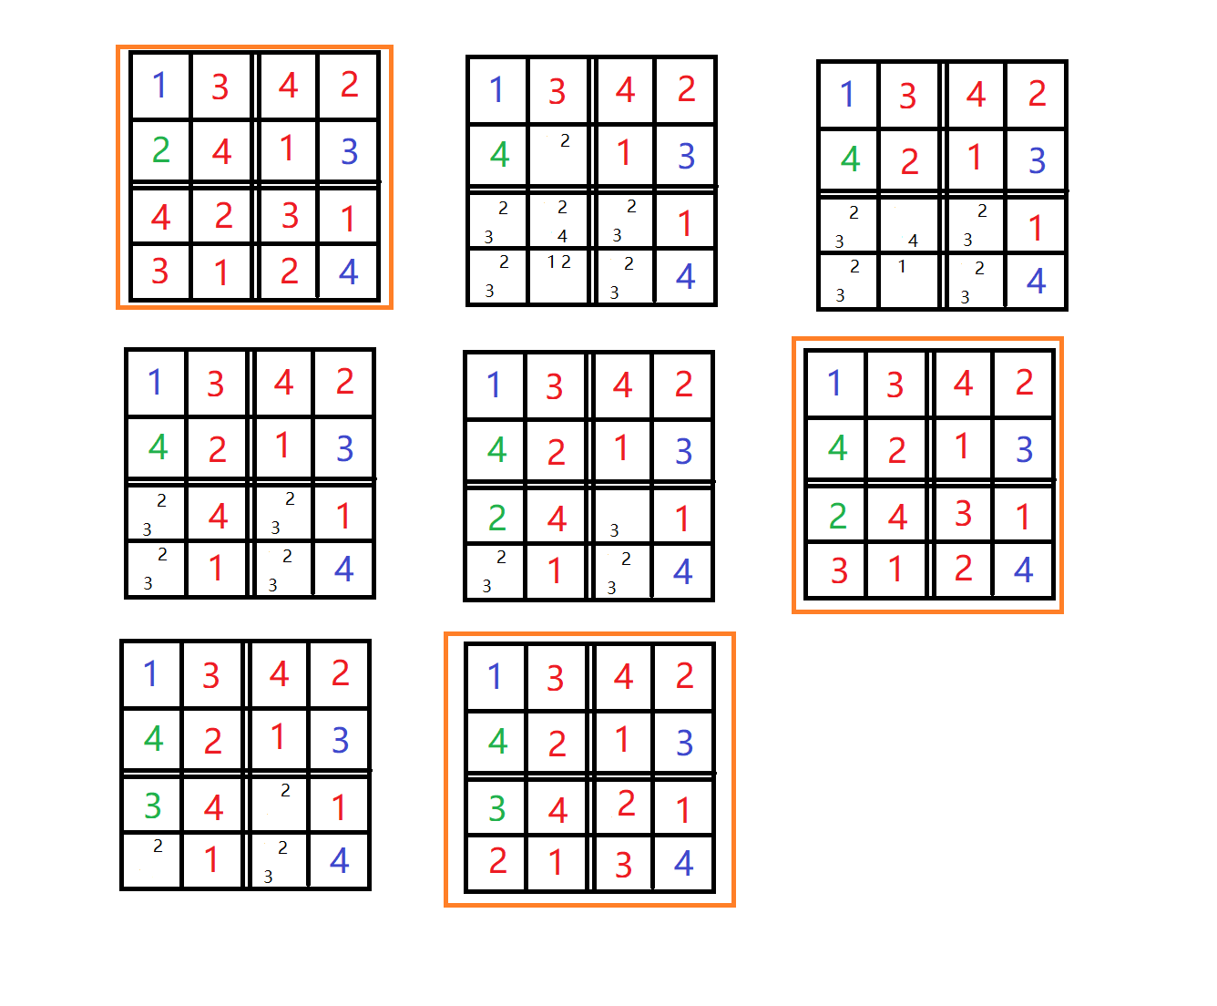
基本方法-方法2-模拟

Slide 26
代码技巧
1.坐标
让格子的编号从0开始有利于后续处理。
3.小方格枚举
如果当前的格子是[x][y]，那么下一个小格子应该是[x+(y+1)/9][(y+1)%9]
2.3*3的方格
如果一个小格子的坐标是[x][y]，那么它所在的小方格应该是第x/3*3+y/3个。
4.遍历3*3方格
for(i=0;i<9;++i)
F[x/3*3+i/3][y/3*3+i%3][data]=...;
0 | 1 | 2
3 | 4 | 5
6 | 7 | 8

Slide 27
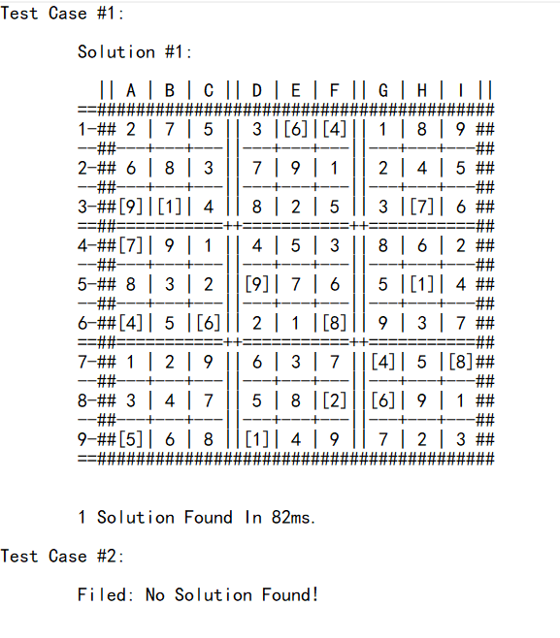
UI设计
1. 用户可以选择两种方式读入:终端手工输入或者文件读入。用户可以输入文件名，程序会自动读至文件尾，并生成答案文件Result.txt
2. 手工输入时程序会给出提示符，用文件读入时，使用数字0~9的9*9方阵，0表示空位。
3. 为了防止用户输入的数独的解过多，程序对于每个数独最多只输出前5000个解。
4. 对于不合法的初始状态予以检测，并对错误题目返回错误信息。
5. 对于无解数独，输出反馈信息。
6. 用户可以看到程序计算每个数独所花费的时间以毫秒为单位。
7. 输出的结果用字符绘制表格，以便查看，并标注已知方格。
样例

Slide 28
UI设计
000064000
000000000
910000070
700000000
000900010
406008000
000000408
000002600
500100000
000064000
000000000
910000070
700000000
000900010
406008000
000000408
000002600
501000000

Slide 29
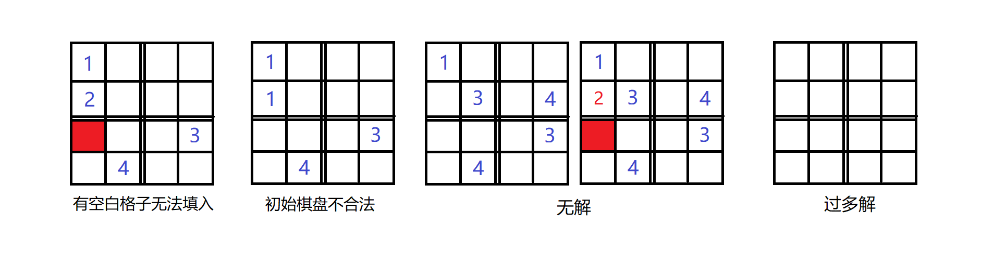
UI设计

Slide 30
代码详解
详见代码

Slide 31
感谢您的聆听
郭书廷 叶帆

